Slide 1

KONSEP DASAR
MSDMI
IKBIS
SURABAYA
AGDA LAILY AHADIYA, S.AK, M.M

Slide 2
Pengertian Lingkungan Global, MSDM, dan MSDMI
Lingkungan Global
Ling. Kerja Fisik
Pencahayaan, sirkulasi udara, warna dinding, kebersihan, keamanan
Ling. Kerja Non-Fisik
Hubungan Horizontal
Hubungan Vertikal

Slide 3
Pengertian Lingkungan Global, MSDM, dan MSDMI
MSDM
MSDMI

Slide 4
TUJUAN MSDMI
Mendapatkan tenaga kerja yang cakap, dapat dipercaya, dan memiliki motivasi tinggi
Meningkatkan kontribusi, kemampuan, dan kecakapan
Mengembangkan sistem kerja melalui kinerja tinggi
Mengembangkan praktik dgn komitmen tinggi
Menciptakan hubungan yang produktif dna harmonis
Mengembangkan kerjasama tim dan fleksibilitas dapat berkembang
Mengadaptasikan kebutuhan stakeholder
Memastikan karyawan dihargai atas apa yang dilakukan
Mengelola tenaga kerja yang beragam
Memastikan ada kesempatan baik untuk tiap karyawan
Mengelola karyawan yang didasari atas perhatian, keadilan, transparansi
Mempertahankan dan memperbaiki kesejahteraan fisik serta mental karyawan
Mengatur SDM agar bekerja maksimal dan dapat beradaptasi dengan lingkungan kerjanya

Slide 5
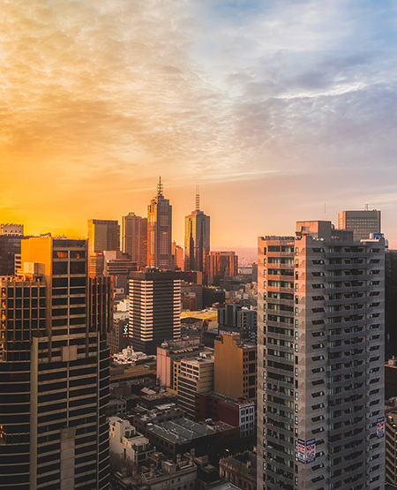
Fungsi MSDMI
Penyelenggara dan pengembangan dan pengembangan berbagai kegiatan usaha dalam bidang ekonomi
Fungsi Akuisisi
Mengendalikan manajemen perusahaan yang diakuisisi oleh akuisitor, akan tetapi tetap berdiri sendiri

Slide 6
Fungsi Pengembangan
Fungsi
Pemeliharaan
Fungsi
Motivasi
Terencana dan berkesinambungan ⬄ ditetapkan oleh HRD
Fisik dan Psikologi karyawan
Sikap dan mental dalam menghadapi situasi yang menantang dan merangsang
Meningkatkan produktivitas kerja SDM di perusahaan
Meningkatkan loyalitas
dll

Slide 7
PRINSIP MSDMI
Prinsip
Pelayanan
2. Prinsip
Kesempatan
Layanan maksimal ⬄pengelolaan SDM efisien dan efektif
Berperan dalam perusahaan
3. Prinsip
Mengelola
Meningkatkan kreativitas, keahlian, ketrampilan, keberanian risk taker

Slide 8
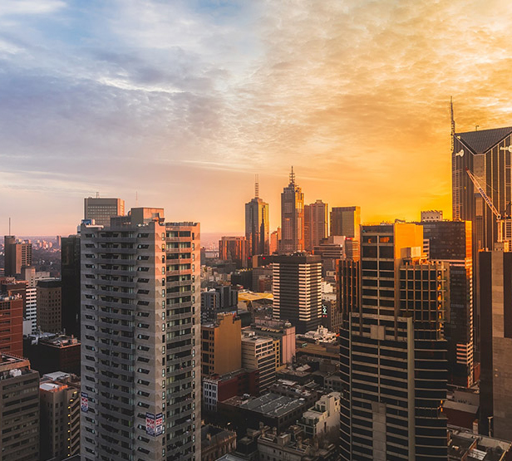
Peran MSDMI
Sebagai perumusan dan pelaksanaan strategi global yang efektif,
Sebagai refleksi budaya perusahaan,
Sebagai perencaan dan penyusunan SDM, manajer kinerja, wadah pelatihan dan pengembangan

Slide 9
Bentuk MSDMI
1. Ekspatriat
2. Warga dari Tuan Rumah
3. Warga dari Negara Ketiga

Slide 10
T E R I M A
K A S I H
IKBIS
SURABAYA

